Slide 1
2025-7-21

Slide 2

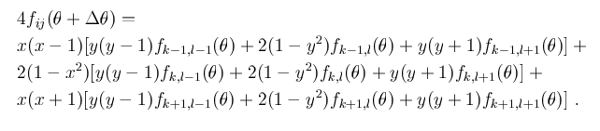
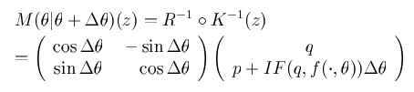
A General Method for Propagation of the Phase Space Distribution, with Application to the Sawtooth Instability Robert L. Warnock
将相空间分布f(q,p)分割为格点f(q_i,p_j)，使用biquadratic插值
Vlasov: 相空间演化——旋转+kick

Slide 3
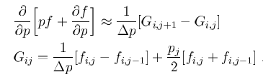

Fokker-Planck：计算相空间分布f(θ)对damping和diffusion的贡献，加入到相空间分布的演化中，以计算f(θ +Δθ)

Slide 4

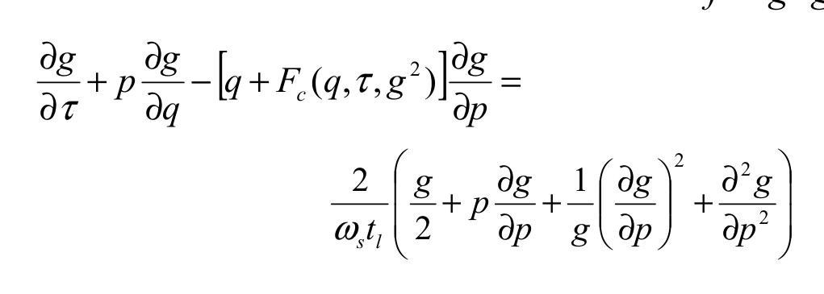
Calculation of Longitudinal Instability Threshold Currents for Single Bunches
P. Kuske
将相空间分布f表示为函数g的平方，并用4次多项式插值

Slide 5
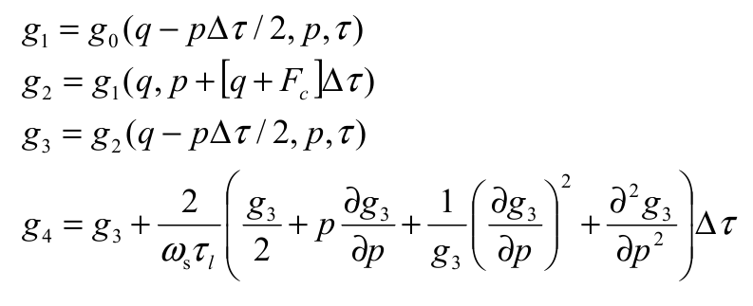
移项，将对时间的微分用差分表示
相空间演化分为4步：1.位置演化 2.能量演化：RF+尾场 3.位置演化 4.Fokker-Planck

Slide 6
Threshold studies of coherent synchrotron radiation induced microwave instability beyond adiabatic approximation
J. H. Bian
编写了粒子跟踪代码，用于计算变束长条件下CSR导致的MWI，给出了解析公式
代码：线性RF + partial phase sippage + CSR kick
  partial phase sippage：每一个slice不同
  对每个二极铁切片

Slide 7
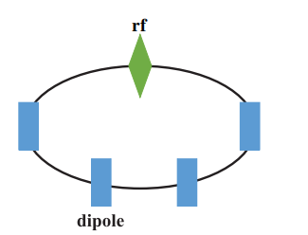
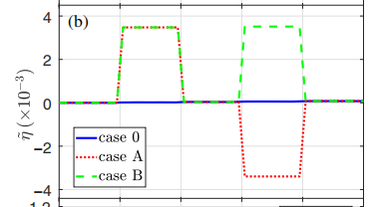
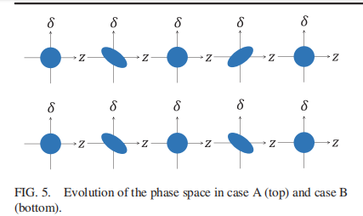
模拟：case 0: 传统环； case A: partial slippage 2正2负 ；case B: partial slippage 4正。global slippage和能散一致
阈值A>B>0: partial slippage导致束长拉伸，升高不稳定性阈值. 在A中，一些粒子经历头尾交换而B没有？

Slide 8


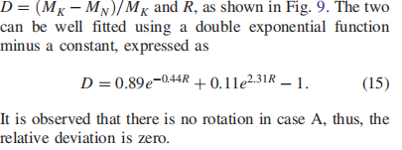

定义了kick divergence，观察到常规环阈值与其成反比
定义 rotation angle，衡量阈值与kick divergence在partial slippage存在时的关系
给出了解析CSR MWI阈值公式，用MLS参数验证

